Slide 1
Azure Networking v praxi VNETs/Subnets · peering · NSG · Private Link
Daniel Hrubý
Projectmanager in HAVIT

Slide 2
Co si odnést
1. Proč vůbec VNet?
Jakmile řešíme izolaci, privátní komunikaci a firemní architekturu, samotný PaaS endpoint většinou nestačí.
2. Síť ↔ Síť – Blok A
VNet peering řeší konektivitu mezi dvěma sítěmi. NSG určují, jaký provoz mezi sítěmi smí téct
3. Aplikace ↔ Služba – Blok B
Private Link / Private Endpoint řeší privátní přístup ke konkrétní službě. Tady je kritické i DNS.
Průběh semináře:
Bootstrap v Cloud Shellu (nastavení výchozího prostředí ) -> konfigurace v Azure Portalu
Cíl:
Umět vysvětlit rozdíl mezi VNet, subnetem, peeringem, NSG a Private Linkem.
Pochopit pro které scénáře je vhodná jaká technologie

Slide 3
Proč VNety řešit i ve světě PaaS
Bez VNetu:
služba → endpoint → přihlášení → hotovo
S VNetem:
Kdo/co může kam přistupovat
odkud je služba dostupná
je veřejná nebo privátní
jak zapadá do zbytku prostředí
jak se segmentuje a řídí provoz
Typické důvody:
izolace prostředí
segmentace aplikace
řízení provozu
private access
PaaS vás odstíní od HW a nastavení serverů.
VNet vám vrátí kontrolu nad sítí.
VNet není jen pro IaaS — je důležitý i pro bezpečné použití PaaS služeb.

Slide 4
High-level mapa pojmů
VNet – podobně jako klasické sítě - vlastní adresní prostor, routování, napojení na další sítě a služby.
Subnet – Logické členění uvnitř VNetu. Subnety spolu komunikují (jsou v jedné síti)
Peering – konektivita mezi VNety interně přes Microsoft backbone.
NSG – Pravidla, která povolí nebo zakážou konkrétní provoz
(protokol, port, směr komunikace …)
Private Link / Private Endpoint – privátní přístup ke konkrétní PaaS službě z VNETu
přístupový bod ke službě umístěný v Subnetu
Mentální mapa: "síťová hranice" → "segmentace" → "konektivita" → "politika" → "privátní služba"

Slide 5
Jak se Azure spravuje
Azure Portal
Nejlepší na výuku, objevování služeb a vizuální kontrolu konfigurace.
Azure CLI
Cross-platform nástroj pro správu Azure resource interaktivně i skriptem.
Azure PowerShell
Alternativa pro správu Azure v PowerShell stylu; vhodná pro admin workflow.
Cloud Shell
Browserový terminál pro Azure. Umí Bash i PowerShell . Uživatel je rovnou autentizovaný

Slide 6
Blok A: VNet peering + NSG
Scénář: webová vrstva v jedné síti, datová vrstva v druhé.
Cíl bloku:
pochopit rozdíl mezi "sítě mají mezi sebou konektivitu" a "jaká komunikace je mezi sítěmi povolená".
VNety spolu defaultně nekomunikují
Peering přidá konektivitu mezi VNety
NSG určují, jaký provoz mezi sítěmi smí téct

Slide 7
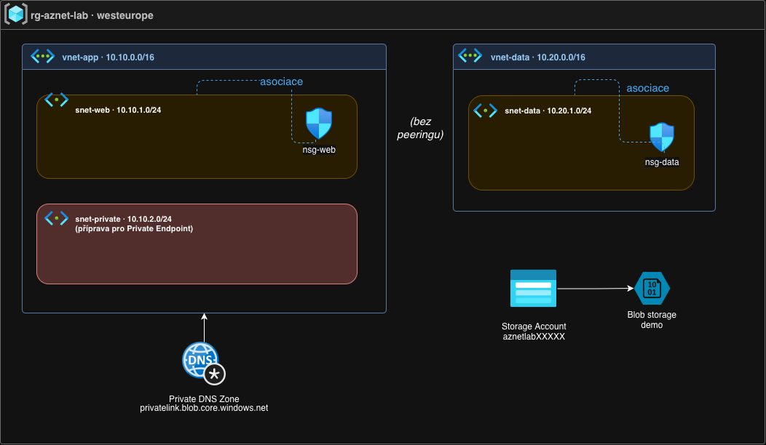
Výchozí prostředí

Slide 8
VNet a subnety
Není to jen izolovaná IaaS služba - VM, AKS, SQL MI, App Service VNet Integration, Azure Firewall, Private Endpoints — vše vyžaduje VNet.
Azure mezi subnety v rámci VNetu standardně routuje provoz automaticky.
Co z toho plyne:
Subnet je výborný na logickou segmentaci rolí, ale nefunguje sám o sobě jako firewall.
Jak provoz omezit:
Politiku mezi subnety realizujeme pomocí NSG a případně route tables.
Subnety dělají pořádek. Pravidla dělají bezpečnost.

Slide 9
VNet peering = konektivita mezi VNety
Co peering umí:
Vytvoří síťovou cestu a umožní privátní komunikaci přes Microsoft backbone.
Co peering neumí:
Neřeší bezpečnostní politiku ani sám o sobě neomezuje provoz na potřebné porty.
Na co si dát pozor:
Nepřekrývající se adresní prostory — podmínka peeringu.
Peering neni tranzitivni!
A <-> B (peering)
B <-> C (peering)
A X C (bez přímého peeringu nekomunikují)
Ve větších topologiích hub-and-spoke

Slide 10
NSG = politika provozu
Peering rika "lze routovat"
NSG říká "co je dovoleno".
NSG filtrují inbound i outbound provoz
Lze asociovat na subnet i na konkrétní NIC
Pravidla se vyhodnocují v pořadí podle priority
Azure má i defaultní pravidla
Topologie bez politiky není bezpečný návrh.
Až NSG z ní dělají řízené prostředí.

Slide 11
Blok A: shrnutí
VNety jsou defaultně oddělené
Peering vytvoří síťovou konektivitu přes backbone
Subnet je logické členění uvnitř VNetu, nikoli automatická bezpečnostní hranice
NSG zavádí princip least privilege
Peering = cesta. NSG = pravidla provozu na té cestě.

Slide 12
Blok B - Přepínáme mentální model
Doteď: Network <-> Network. Nyní: Aplikace <-> Sluzba.
Notes:
V bloku A jsme řešili: Existuje mezi těmito dvěma sítěmi cesta a co na ní smí téct?
V bloku B budeme řešit: Jak se aplikace bezpečně připojí ke konkrétní cloudové službě?
Správný nástroj je pokaždé jiný.
Peering propojuje sítě. Private Link připojuje službu privátně do sítě.

Slide 13
Blok B: z Network <-> Network na Aplikace <-> Služba
Model 1: Network<-> Network
vnet-app <-> vnet-data
resime peering, routování, NSG a topologii segmentů
Model 2: Aplikace <-> Služba
aplikace <-> Storage / SQL / Cosmos DB
řešíme Private Link, Private Endpoint a DNS
Peering propojuje sítě.
Private Link připojuje službu privátně do sítě.

Slide 14
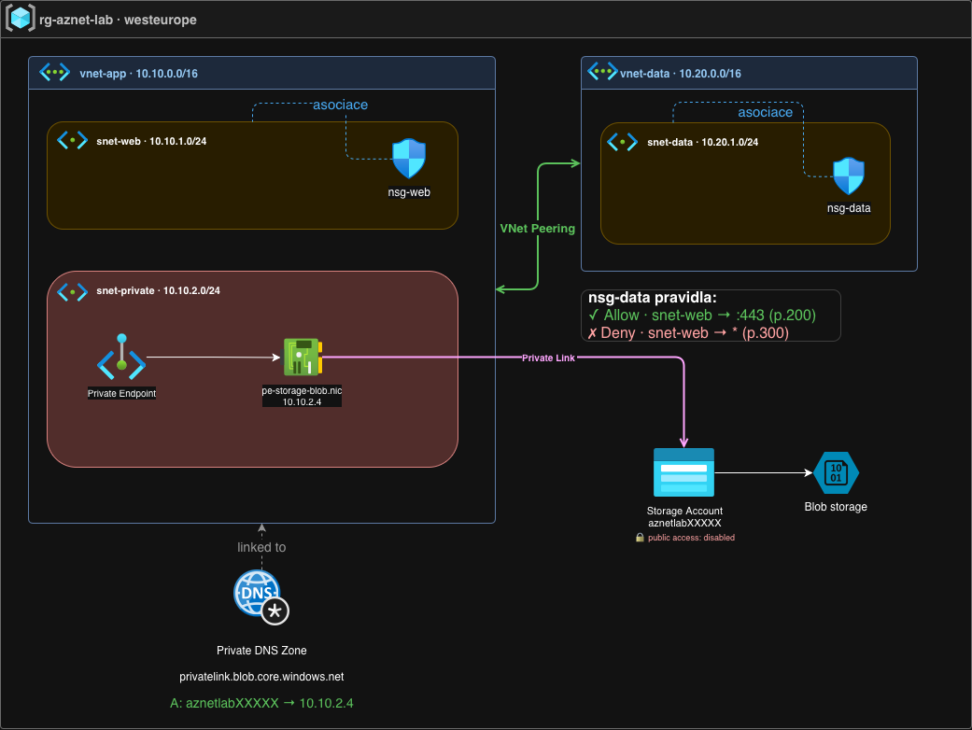

Slide 15
Private Endpoint: služba s konektorem ve VNetu
Private endpoint je NIC s privátní IP adresou z vašeho subnetu.
Klient ve vnet-app přistupuje na privátní IP ve své síti
Private Link řeší propojení ke službě přes Azure platformu
Pokud je klient i private endpoint ve stejném VNetu, peering není potřeba
Nejedná se o propojení sítí
Jedná se o zpřístupňení konkrétní služby privátně.

Slide 16
Private Endpoint v praxi
Azure vytvoří NIC s privátní IP ve zvoleném subnetu.
Přístup ke službě pak jde přes privátní IP a private DNS.
Samotný Private Endpoint automaticky nevypíná veřejný přístup ke Storage Accountu.
Pro private-only přístup je nutné zakázat public network access na Storage Accountu.
Aplikace používá nadále stejný hostname:
aznetlabXXXXXX.blob.core.windows.net
DNS chain přes CNAME / Private DNS zajistí překlad na privátní IP uvnitř sítě.
Private Link nemění to, jak službu aplikace volá — mění pouze DNS a síťovou cestu.

Slide 17
DNS u Private Linku
Aplikace - přistupuje ke službě Storage přes FQDN (account.blob.core.windows.net)
Private Endpoint vytvoří privátní IP adresu ve vašem subnetu
DNS musí zařídit, aby běžné jméno služby ukazovalo na tuto privátní IP
Troubleshooting: když Private Link vypadá správně a nefunguje, často je problem v DNS

Slide 18
DNS ověření v praxi
Před vytvořením Private Endpointu:
bash 01-verify.sh
Name: aznetlabXXXXXX.blob.core.windows.net
Address: 52.239.x.x <- verejná IP Azure Storage
Po vytvořeni Private Endpointu (z Cloud Shellu):
bash 01-verify.sh
aznetlabXXXXXX.blob.core.windows.net
-> aznetlabXXXXXX.privatelink.blob.core.windows.net <- CNAME se změnil
Address: 20.x.x.x <- stale veřejná IP (Cloud Shell je mimo VNet)
Cloud Shell nevi Private DNS zónu — běží mimo VNet.
CNAME změna je důkaz, že Private Endpoint existuje.
Privátní IP (10.10.2.x) by vrátil nslookup z VM uvnitř vnet-app.
Aplikace nemusí měnit nastavení. DNS rozhoduje, kudy provoz skutečne teče.

Slide 19
Peering vs. Private Link
Neřeší stejný problém
Co propojuje?
Peering: Dvě sítě
Private Link: Konkrétní službu do sítě
Typický scénář:
Peering: Web vrstva <-> data vrstva
Private Link: Aplikace <-> Storage, SQL, Cosmos DB
Potřebuji druhý VNet?
Peering: Ano
Private Link: Ne
Řeší bezpečnost sám o sobě?
Peering: Ne
Private Link: Ne
Možné komplikace:
Peering: adresace a topologie
Private Link: velmi často DNS
Network-Network x Aplikace-Služba

Slide 20
Závěr
VNet je hranice
Základní privátní síťový prostor v Azure.
Peering je konektivita
Řeší privátní cestu mezi dvěma sítěmi.
NSG + Private Link = bezpečné použití
Politika provozu a privátní přístup ke službám.
Dva mentální modely:
Propojuji dvě sítě -> VNet, subnet, peering, NSG
Privátně připojuji službu -> Private Link, Private Endpoint, DNS
PaaS vám schová servery.
VNet vám vrátí kontrolu nad sítí.

Slide 21
Appendix: advanced questions - blok A
Více VNetů vs. více subnetů?
VNet = silnější hranice a samostatný adresní prostor; subnet = jemnější členění uvnitř jedné sítě.
Hub-and-spoke vs. přímé peerování?
Hub-and-spoke lépe škáluje a centralizuje bezpečnost; přímé peerování je jednodušší pro malé scénáře.
Peering vs. VPN Gateway?
Peering = nativní Azure konektivita mezi VNety; VPN Gateway = tunelovaný model typicky pro on-prem.
Překrývající se adresace?
Návrhový problém — routing není jednoznačný a peerování tím komplikuje nebo znemožnuje.
Gateway transit?
Spoke síť používá gateway v peered hubu jako transit do on-prem nebo jiné sítě.

Slide 22
Appendix: advanced questions - blok B
Private Endpoint vs. Service Endpoint?
Private Endpoint dává službě privátní IP ve VNetu;
Service Endpoint zpřístupňuje službu na public endpointu.
Proč preferovat Private Link?
Snižuje exposure a provoz jde privátně přes Azure backbone místo veřejného internetu.
Co kromě sítě musím řešit?
Hlavně DNS — bez správné DNS resolution klient typicky nepůjde na správnou IP.
Kdy endpoint do stejného VNetu a kdy do hubu?
Stejný VNet = jednoduchost. Hub = centralizace, ale více práce s DNS a dosažitelností.
Přístup z jiného VNetu nebo on-prem?
Potřebuji jak síťovou cestu (peering / VPN / ER), tak správné DNS.

